Slide 1
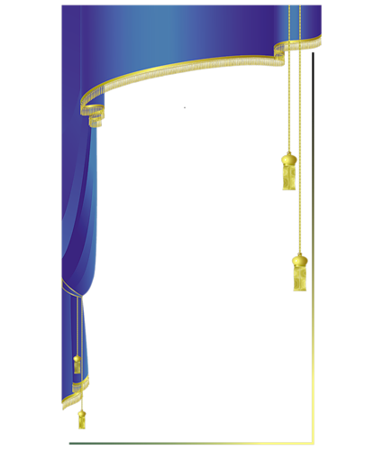

7нче сыйныф укучысы
Габдрахманова Язиләнең
фәнни эше
Фәнни җитәкче:
Җиһангәрәева Т.Р.

Slide 2

“Гөлҗәннәтнең җәннәте”
әсәре –
татар трагикомедиясе
үрнәге

Slide 3

МАКСАТ:
“Гөлҗәннәтнең җәннәте”
әсәрен
трагикомедия буларак
өйрәнү

Slide 4
Бурычлар:
1) драматургиядә трагикомедия жанрын өйрәнү
2) “Гөлҗәннәтнең җәннәте” әсәре мисалында трагикомедиядә комедия һәм трагедия сыйфатларын аерып өйрәнү.

Slide 5
Эшнең структур төзелеше
Кереш
Беренче бүлек
“Гөлҗәннәтнең җәннәте” пьесасы – трагикомедия
Икенче бүлек
Пьесада трагедия һәм комедиянең бирелеше
Йомгак
Әдәбият

Slide 6
  Нәтиҗәләр:
1.
Ю.Әминевнең “Гөлҗәннәтнең җәннәте” әсәрендә трагикомедиягә хас барлык сыйфатлар да бар.
Автор Гөлҗәннәт образы ярдәмендә тормыш фаҗигасен көлкеле итеп бирә. Тамашачыны уйланырга мәҗбүр итә.

Slide 7
  Нәтиҗәләр:
2.
“Гөлҗәннәтнең җәннәте” пьесасында төп трагедия – бәхетле булырга бар шартлары булган Гөлҗәннәтнең бәхетсезлеге.
Спектакльдәге комедиячел сыйфатларның барысы да Гөлҗәннәт образының үзенә тупланган. Аның холыксызлыгы, ялкау, эгоист булуы комик сурәтләрдә бирелә.

Slide 8
  Нәтиҗәләр:
3.
1966нчы елда ук язылган сәхнә әсәре булса да, “Гөлҗәннәтнең җәннәте” трагикомедиясендә күтәрелгән проблемалар бүгенге көндә дә бик актуаль.

Slide 9

Игътибарыгыз өчен
рәхмәт!

